Slide 1
偏西風蛇行と
中緯度の異常気象

Slide 2
近年の大寒波と豪雪は温暖化の影響か？
～北極海アラスカ沖に空いた海氷の巨大な穴が作る偏西風蛇行～
～強い寒波と豪雪は今後も頻発する!? ～
新説
2017-18年は，アラスカ沖の北極海の海氷が観測史上最も少なく，「大穴」のように海氷が空きました．我々は，「海氷の大穴」を暖穴(warm hole)と命名し，この暖穴が遠隔的に日本に影響し，記録的寒波をもたらしたとする説を提唱しました（図参照）．
暖穴は北極上空の気温上昇をもたらします．北極の寒気と中緯度の暖気の境界で吹く偏西風は，暖穴による北極域の昇温によって北へ迂回させられます．この偏西風の北極への進入が，北極に存在する寒気を東西に引き裂いて，偏西風の南北への蛇行をもたらします．この蛇行により東アジアと北米方向に寒気が押し出され，日本を含む東アジアと北米に寒波をもたらすという新説を見いだしました。
アラスカ沖北極海上空の大気は観測史上最高の気温を記録．これが北極振動が負（北極上空が高気圧）となった一因．

Slide 3
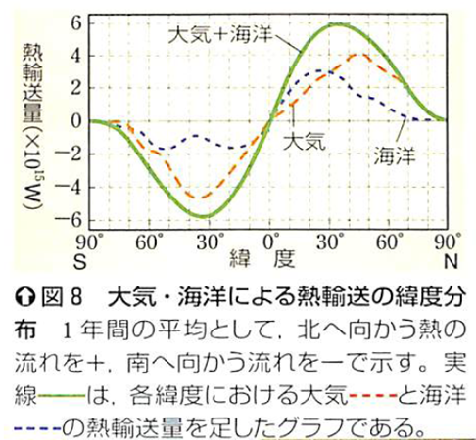
放射とエネルギー輸送
今日の黒潮

Slide 4
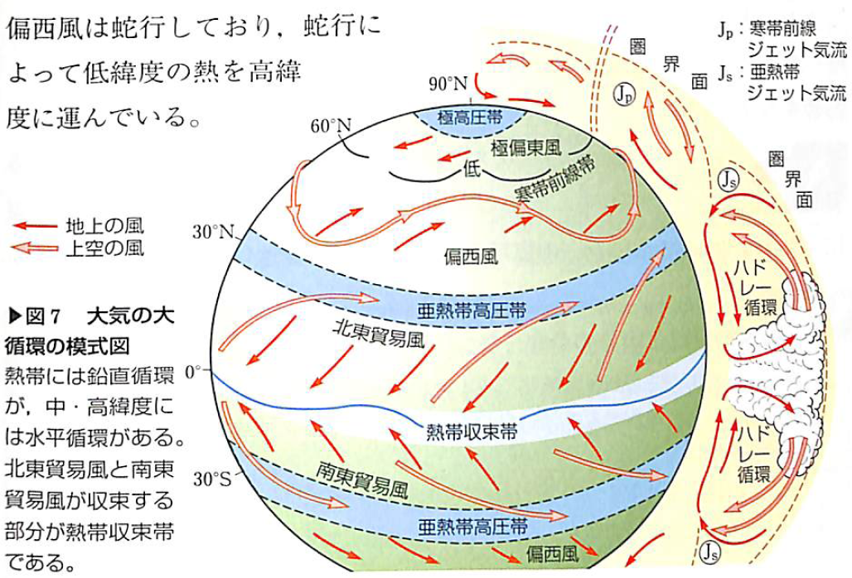
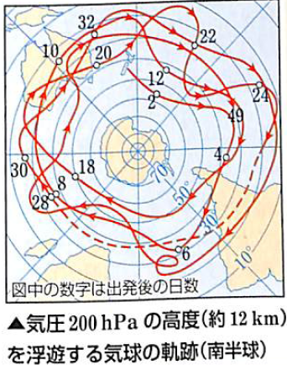
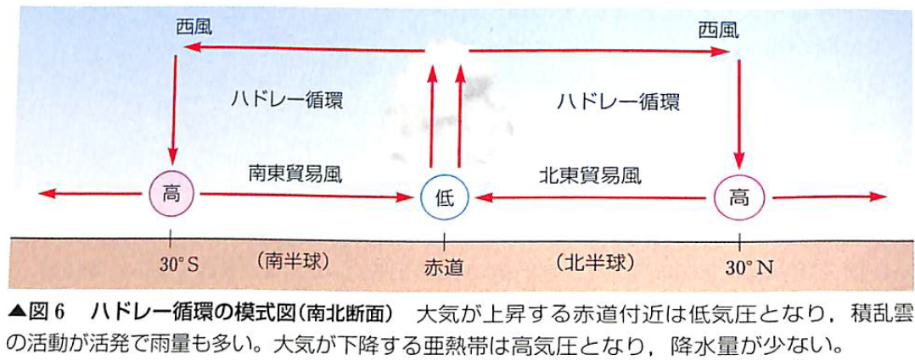
大気循環

Slide 5
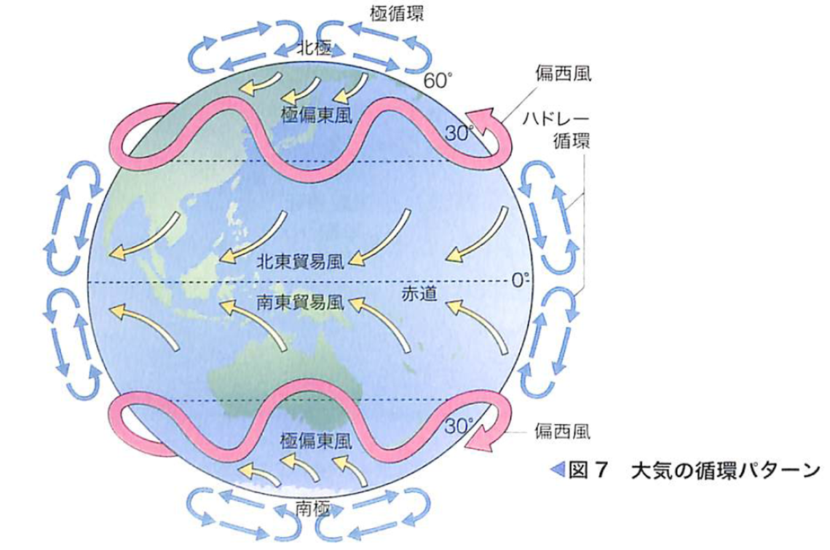
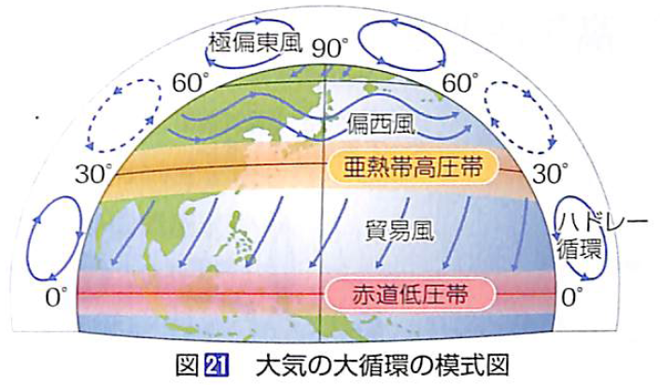
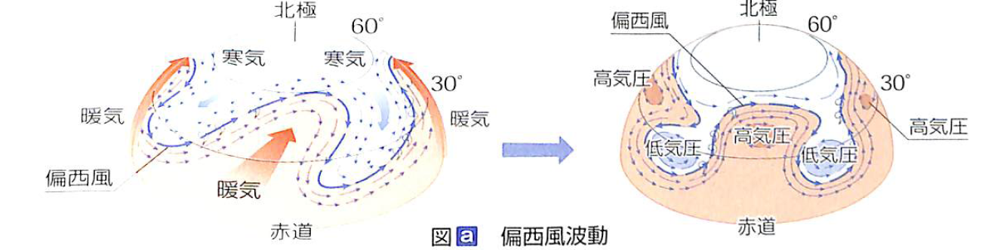
大気循環の図
偏西風の蛇行（偏西風波動）によって熱エネルギーが高緯度へ運ばれる

Slide 6
温帯低気圧

Slide 7
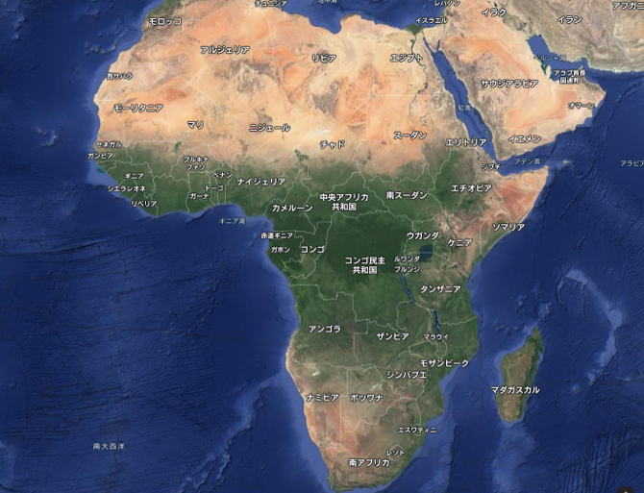
日本やアジアの異常気象の一因が
アフリカのサヘル地域の雨雲にあることを初めて解明
― アフリカのサヘル地域で大雨が降れば、日本は猛暑に ―
Nakanishi, T., Tachibana, Y., and Y. Ando, Possible semi-circumglobal teleconnection across Eurasia driven by deep convection over the Sahel, Climate Dynamics, 57, 2287-2299, DOI: https://doi.org/10.1007/s00382-021-05804-x , 2021

Slide 8
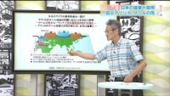
詳細は三重テレビチャンネルYouTube 日本の猛暑の一因はアフリカにあった、熱海伊豆山での豪雨についても解説
Nakanishi, Tachibana and Ando, 掲載誌： 『気候力学 (Climate Dynamics)』

Slide 9
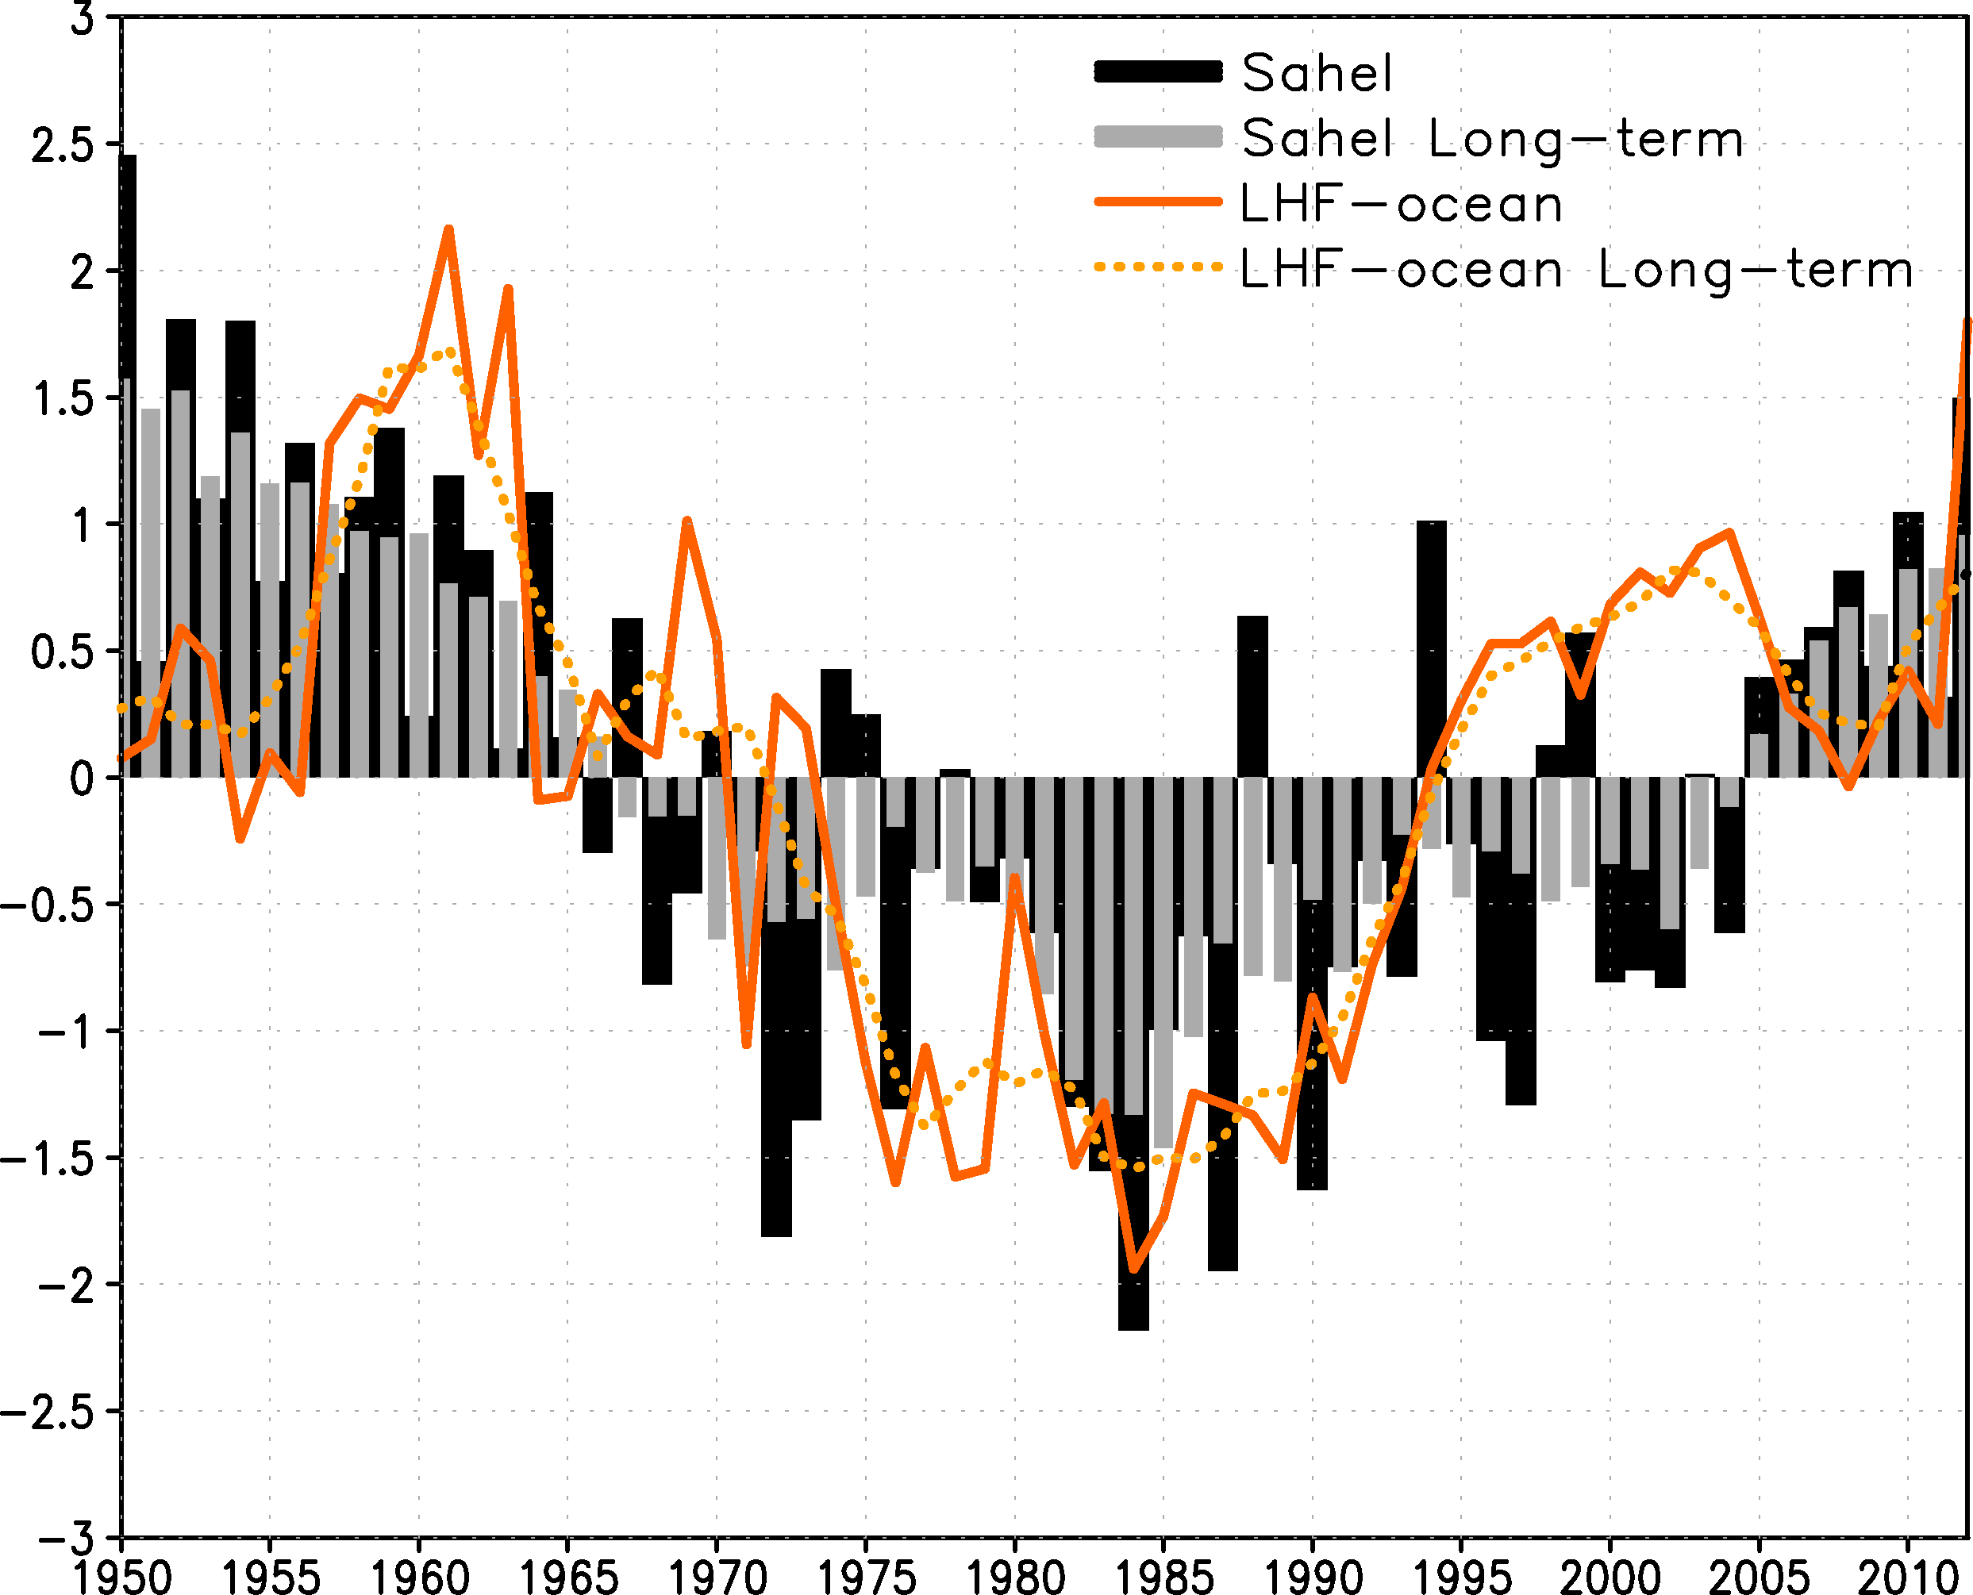
Diawara A., Y. Tachibana, K. Oshima, H. Nishikawa, and Y. Ando, Synchrony of trend shifts in Sahel boreal summer rainfall and global oceanic evaporation, 1950–2012, Hydrology and Earth System Sciences, 20, 3789-3798, doi:10.5194/hess-20-3789-2016, 2016

Slide 10
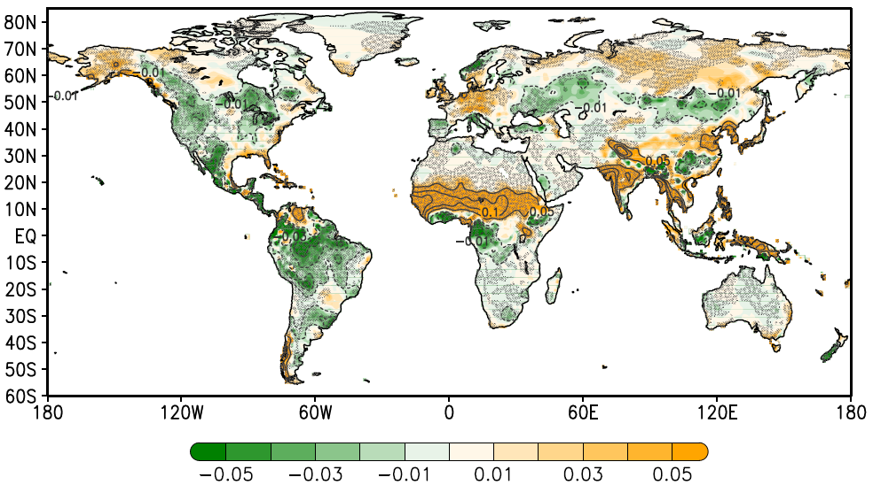
Diawara A., Y. Tachibana, K. Oshima, H. Nishikawa, and Y. Ando, Synchrony of trend shifts in Sahel boreal summer rainfall and global oceanic evaporation, 1950–2012, Hydrology and Earth System Sciences, 20, 3789-3798, doi:10.5194/hess-20-3789-2016, 2016

Slide 11
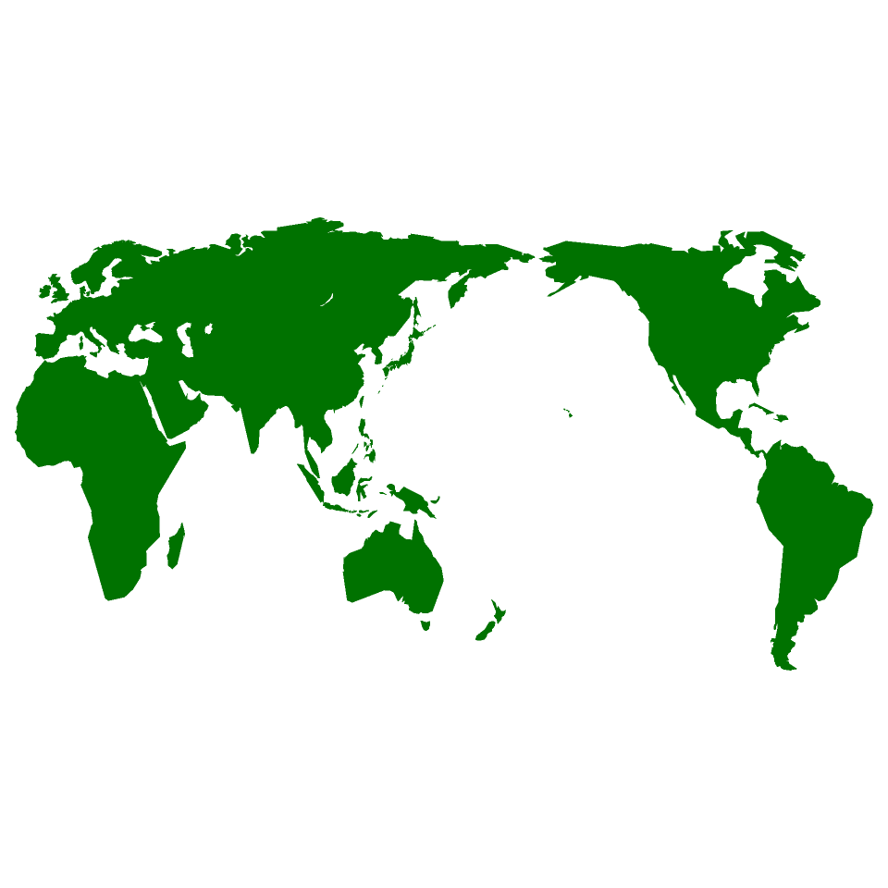
日本やアジアの異常気象の一因が
アフリカのサヘル地域の雨雲にあることを初めて解明
― アフリカのサヘル地域で大雨が降れば、日本は猛暑に ―
偏西風の蛇行
低
高
高
低
高
渦の移流
①サヘル対流の強化
②上昇流，非断熱加熱の強化
対流の強化
雲の凝結加熱源
アフリカのサヘル地域*1の雨雲が日本やアジアの気象に影響していることを、過去39年間の観測値と数値シミュレーションにより発見
サヘル地域で雨が強まれば、日本の気温が高くなる
日本で観測史上最高の猛暑を記録した2018年は、サヘル地域でも記録的な雨量を観測
掲載誌： 『気候力学 (Climate Dynamics)』

Slide 12
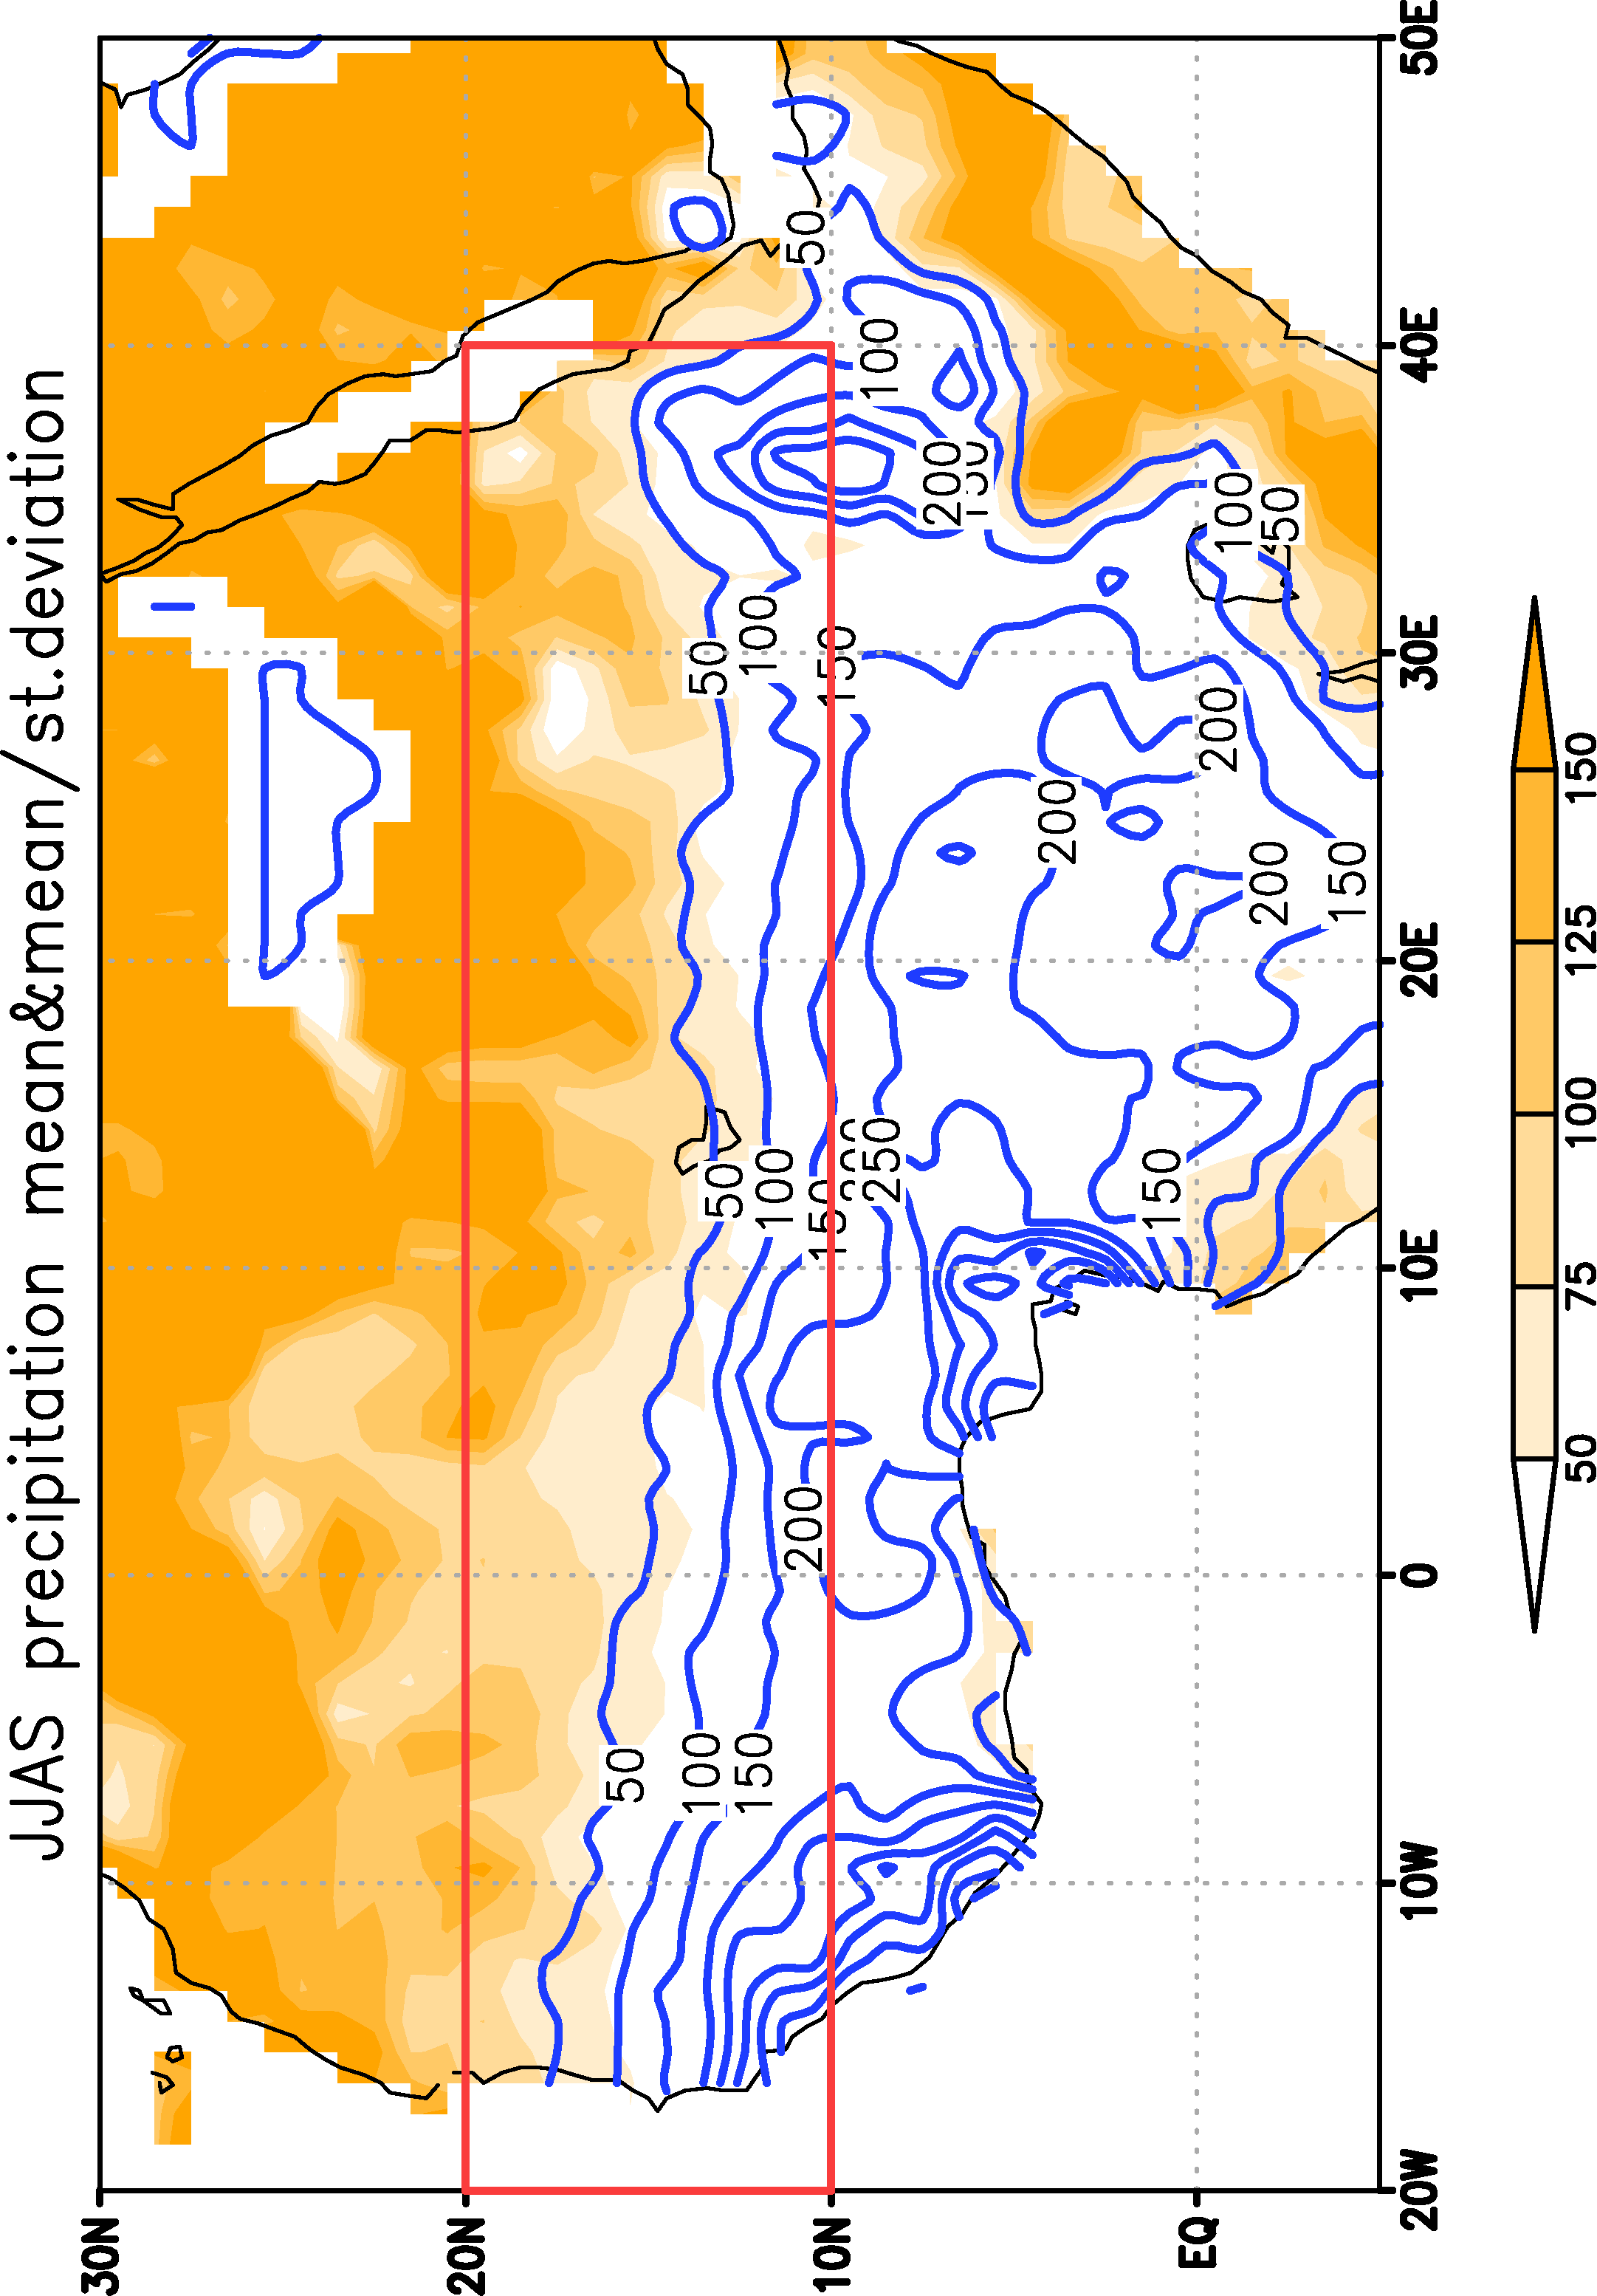
雨季(6－9月)の月平均降水量（線）とその変動の大きさ（色）

Slide 13
雲の強度（９月）

Slide 14
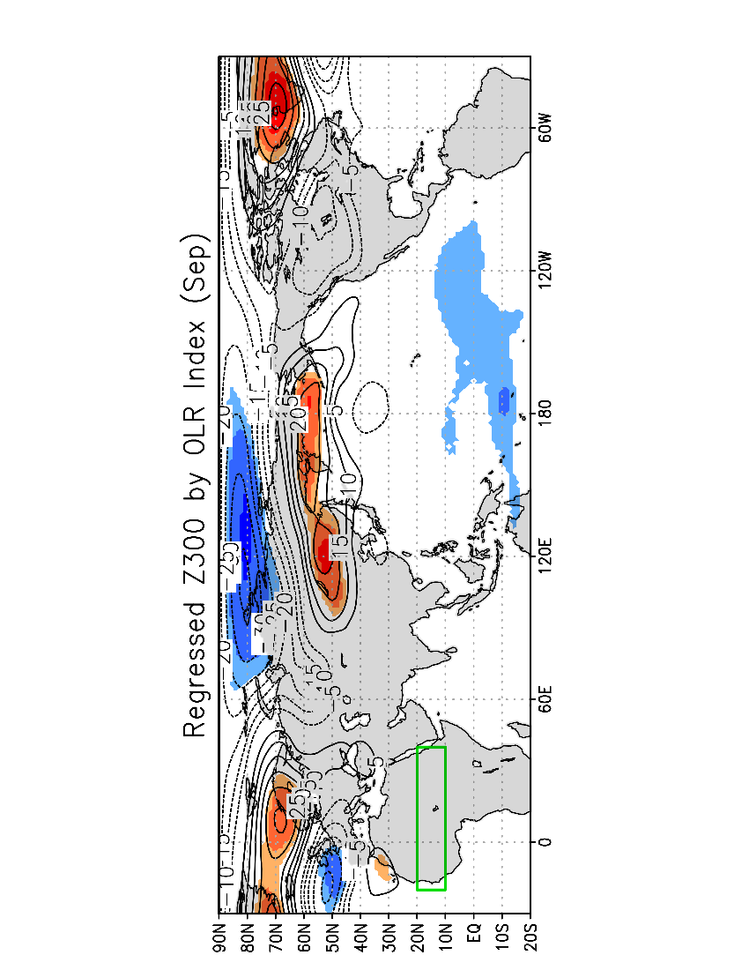
サヘルの雨が多い時は
図のような気圧パターンになりやすい

Slide 15
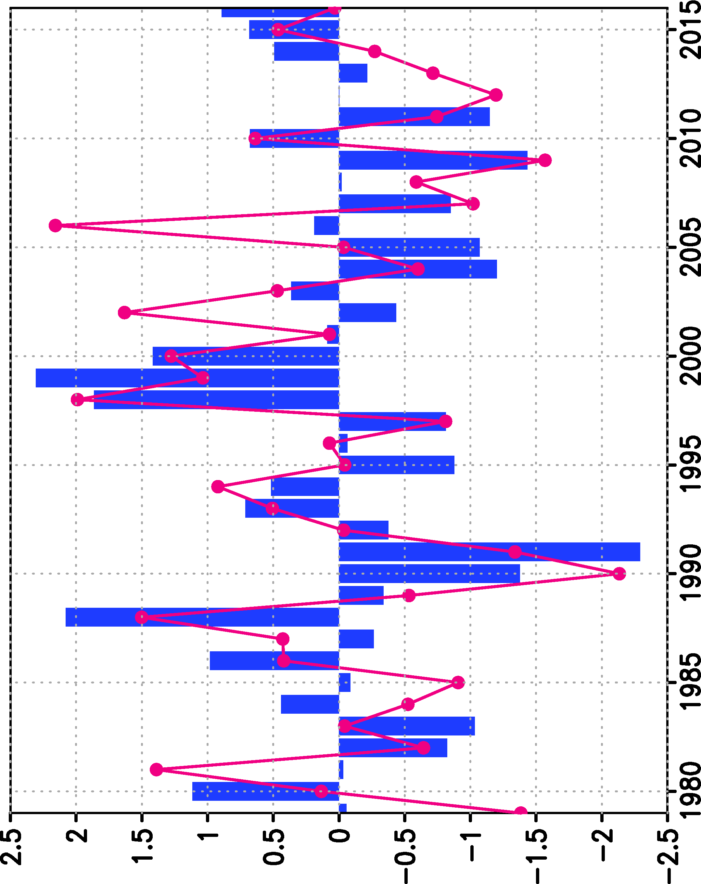
サヘルの雨の強度と
ユーラシア横断気圧パターン
サヘルIDX & テレコネクションIDX
棒 : サヘルの雨
折れ線 : テレコネIDX

Slide 16
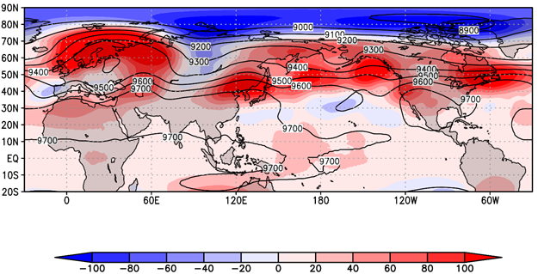
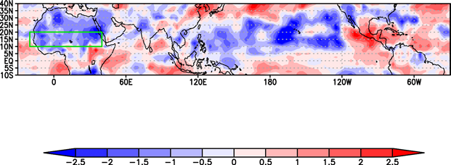
14
2018年7月 上空の高度（上空の気温に相当）
2018年7月 の雲の強度（青色が強いところ）
西日本豪雨や猛暑をもたらした2018年の事例は本研究と整合性がある
サヘルの対流変動が日本の異常気象と関連する可能性
Notes:
亜寒帯ジェットと亜熱帯ジェットの蛇行が見られ，それに沿う波列パターンが本研究の結果に極めて類似している．
これらジェットの蛇行が西日本豪雨，猛暑に影響したことが気象庁から示されている．

Slide 17
2023年5月2日の羽鳥モーニングショー

Slide 18
テレビ朝日 羽鳥モーニングショー（8月出演）より引用

Slide 19
テレビ朝日 羽鳥モーニングショー(12月２０日出演)より引用

Slide 20
テレビ朝日 羽鳥モーニングショー(5月２日出演)より引用

Slide 21
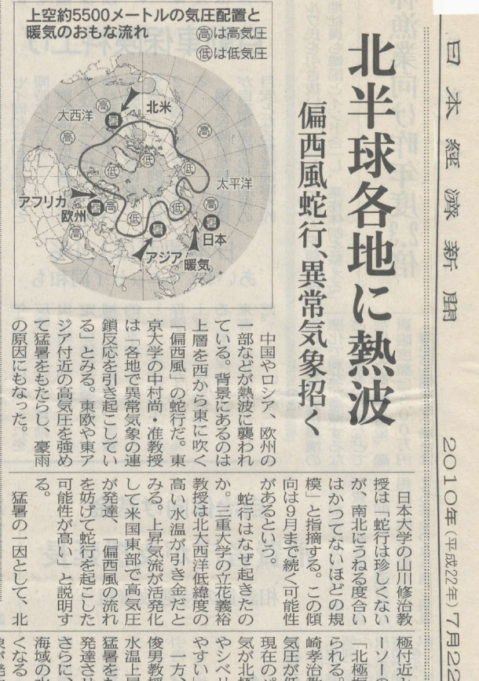
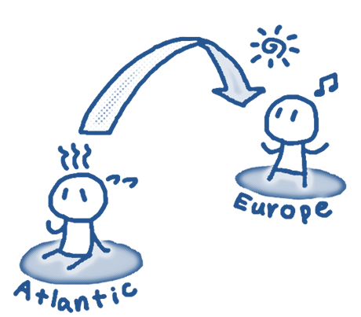
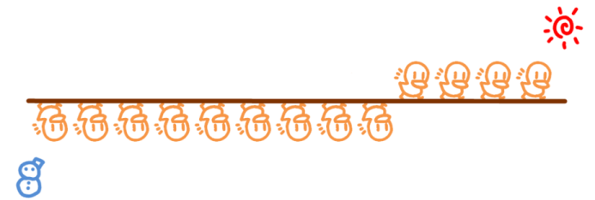
2010年猛暑は前冬から予測可能であった？
―冬と夏の北極振動の連関―
Otomi, Y., Y. Tachibana, and T. Nakamura, A possible cause of the AO polarity reversal from winter to summer in 2010 and its relation to hemispheric extreme summer weather, Climate Dynamics, 40, 1939-1947, doi:10.1007/s00382-012-1386-0, 2013

Slide 22
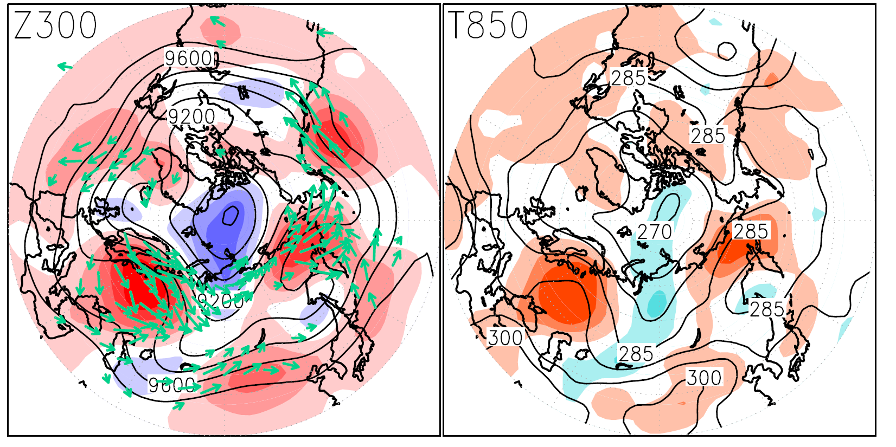

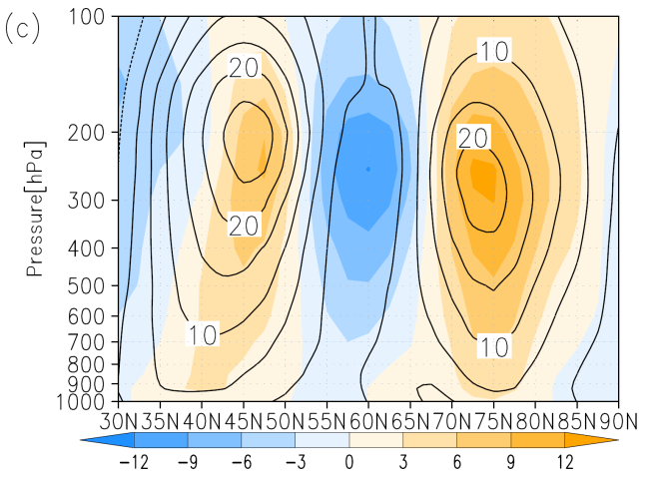
論文内容【上空気圧・波活動度・気温・西風（2010/07/10～08/04）】
北極振動正
m
K
ダブルジェット気流
m/s

Slide 23
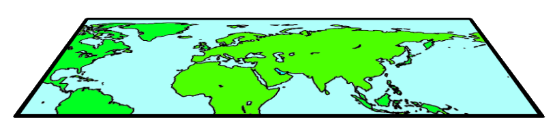
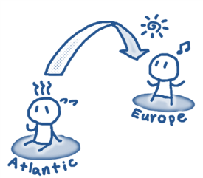
冬
春
夏
暑い！！
低気圧
高気圧
高気圧
ジェット気流
海水温高
気圧配置が固定される

Slide 25
反転の理由
冬
春
夏
暑い！！
負の北極振動
北極振動：正
低気圧
高気圧
高気圧
ジェット気流
海水温高
気圧配置が固定される

